Slide 1
第1章 Linux基础
第101讲 Linux概述

Slide 2
1 Linux的简介
Linux的简介
Linux是一款优秀的计算机操作系统
LINUX是在UNIX基础上开发,具有UNIX全部功能。
1991年，芬兰赫尔辛基大学的学生Linus Torvalds(林纳斯·托瓦兹)开发了Linux。
Linus Torvalds把它变成了自由软件。
注意：自由并不是免费

Slide 3
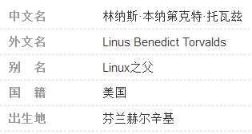

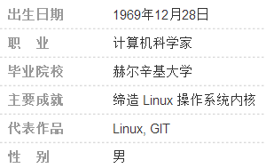
1 Linux的简介
林纳斯·托瓦兹

Slide 4
2 Linux的特点
1．开放性
开放性是指系统遵循世界标准规范，特别是遵循开放系统互联（OSI）国际标准。
2．多用户
Linux操作系统允许多个用户同时登录到系统当中
3．多任务
计算机同时执行多个程序，而且各个程序的运行相互独立

Slide 5
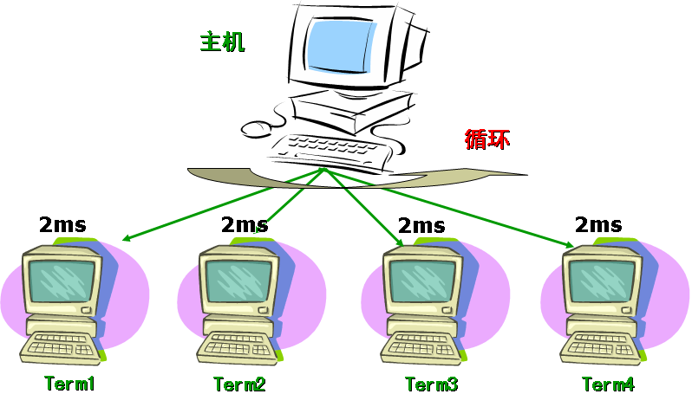
2 Linux的特点

Slide 6
2 Linux的特点
4．出色的稳定性能
Linux可以连续运行数月、数年而无需重新启动
5．良好的用户界面
Linux向用户提供了两种界面：用户界面和系统调用界面。
6．设备独立性
是指操作系统把所有外部设备统一当作文件来看

Slide 7
2 Linux的特点
7．丰富的网络功能
完善的内置网络是Linux的一大特点
8．安全性
采取了许多安全措施，包括对读、写操作进行权限控制，带保护的子系统，审计跟踪和内核授权
9．可移植性
能够在微型机到大型计算机的任何环境和平台上运行

Slide 8
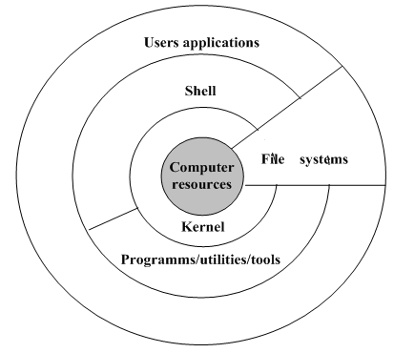
3 Linux的主要组成
Linux一般有4个主要部分组成
内核
Shell
文件系统
应用程序

Slide 9
3 Linux的主要组成
Linux内核（Kernel）
内核（Kernel）是运行程序和管理硬件设备的内核程序，决定着系统的性能和稳定性，实现操作系统的基本功能
在硬件方面：控制硬件设备，管理内存，提供接口，处理基本I/O。
在软件方面：管理文件系统，为程序分配内存和CPU时间等。

Slide 10
3 Linux的主要组成
Linux的Shell
Shell是系统的用户界面，提供用户与内核进行交互操作的一种接口。
Shell是命令解释器
Shell是编程语言

Slide 11
3 Linux的主要组成
Linux 文件系统
文件系统是文件存放在磁盘等存储设备上组织方法。
按照目录层次的方式进行组织，可以设置目录和文件的权限、文件的共享程度。
每个目录可以包括多个子目录以及文件，系统以 / 为根目录，用户可以创建自己的子目录，保存自己的文件。
Linux能支持多种目前流行的文件系统，如ext2、ext3、fat、vfat、ISO9660、nfs等

Slide 12
3 Linux的主要组成
Linux目录从一切从根目录开始；
属于单根目录结构；
/
boot
dev
etc
home
root
proc
usr
var
…
bin
local
share
…
Bin
man
Src
…
oyct
oyyj
…
文档
下载
桌面
…
Notes:
Windows目录结构
Windows有盘符的概念，以盘符作为系统分区；
每个磁盘分区都有根目录，属于多根目录结构。

Slide 13
3 Linux的主要组成
Linux 实用程序(utilities)和应用程序（Applications）
标准的Linux系统都有一套成为应用程序的程序集，包括文本编辑器、编程语言、办公套件、Internet工具、数据库等。

Slide 14
4 Linux的版本介绍
Linux的内核版本
内核版本是指在Linus Torvalds领导下开发小组开发出的系统内核的版本号。
major.minor.patchlevel
major：目前发布的Kernel主版本号。
minor：为次版本号，一般来说minor位为偶数的版本标明这是一个可以使用的稳定版本，如2.6.4；minor位为奇数的版本，是测试版本，如2.5.11。
patchlevel：表示对当前版本的修补次数。

Slide 15
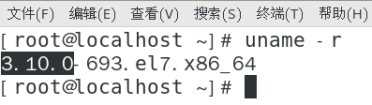
4 Linux的版本介绍
Linux的内核版本

Slide 16
4 Linux的版本介绍
Linux的发行版本
发行版本是一些组织或厂家将Linux系统内核与应用软件和文档封装起来，并提供一些安装界面和系统设定管理工具的一个软件包的集合。
目前已经有了几百种发行版本。

Slide 17
4 Linux的版本介绍
Linux的主要发行版本
社区发布版本
CentOS：http://www.centos.org/
Ubuntu：http://www.ubuntu.com/
Debian：http://www.debian.org/
CD Live版本
Ubuntu：http://www.ubuntu.com/
Fedora：https://getfedora.org/
商业支持版本
Red Hat Enterprise：http://www.redhat.com/
SUSE：https://www.suse.com/

